Slide 1




INSTRUÇÕES PARA CONSTRUÇÃO DO BANNER DIGITAL
Este banner não será impresso.
Ele será exibido em uma TV vertical, durante o congresso.
1. Formato obrigatório
Resolução: 1080 × 1920 pixels
Orientação: Vertical (retrato)
Formato do arquivo: PDF ou PNG
⚠️ Outros formatos podem causar cortes ou distorções na tela.
2. Disposição do conteúdo
O texto deve ficar exatamente na área lateral indicada no template.
Não ultrapasse margens nem altere a estrutura do layout.
Use fontes grandes, legíveis e com bom contraste.
3. Modelo obrigatório – Template no slide seguinte
Logo abaixo desta página há um slide-exemplo completo.
✅ Esse slide deve ser seguido como modelo para:
Organização do conteúdo
Distribuição visual
Estilo do banner
Banners fora desse padrão podem ser recusados para exibição.
4. Apresentação no evento
As apresentações em pôster ocorrerão em rounds de 30 minutos.
Fique atento(a) ao seu horário e ao tempo determinado para apresentação.
Recomendamos que tire fotos da sua apresentação e marque o CBEB 2026 nas redes sociais.
5. Envio do banner
Após a aprovação do trabalho:
Finalize o banner seguindo este template
Faça o upload do arquivo no site do CBEB 2026
Siga as instruções de envio disponíveis no site
⚠️ O upload é obrigatório para que o banner seja exibido no evento.

Slide 2



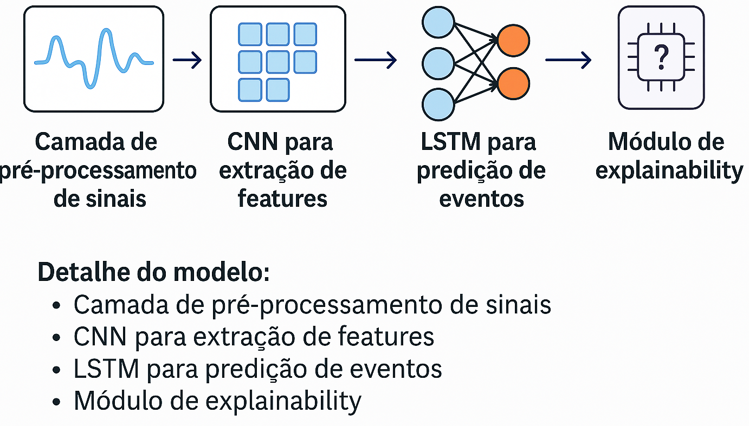
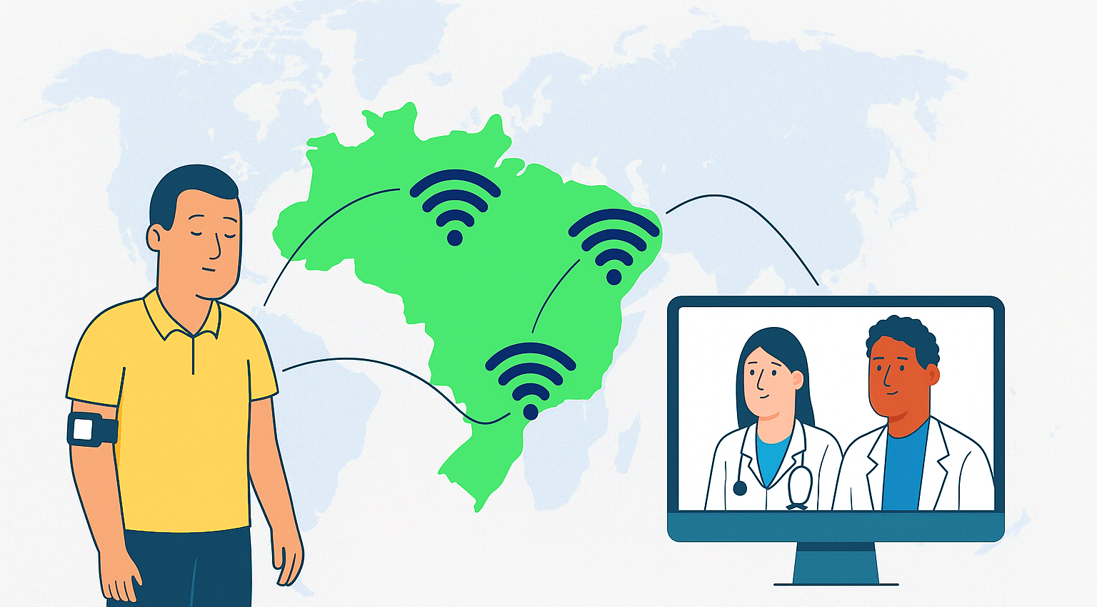
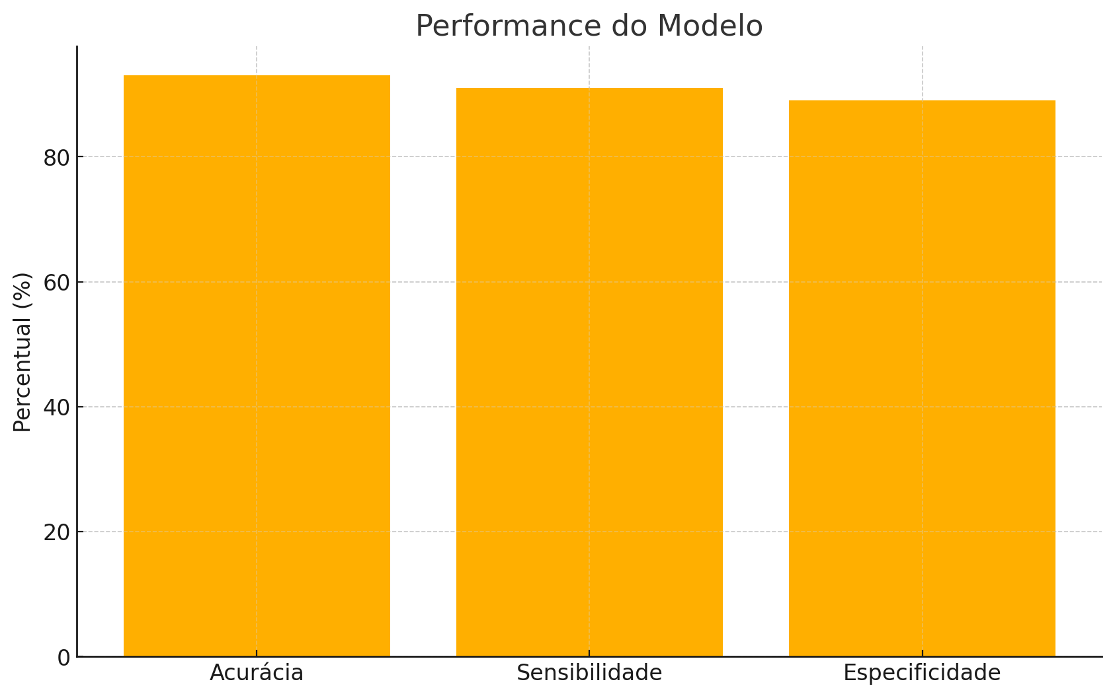
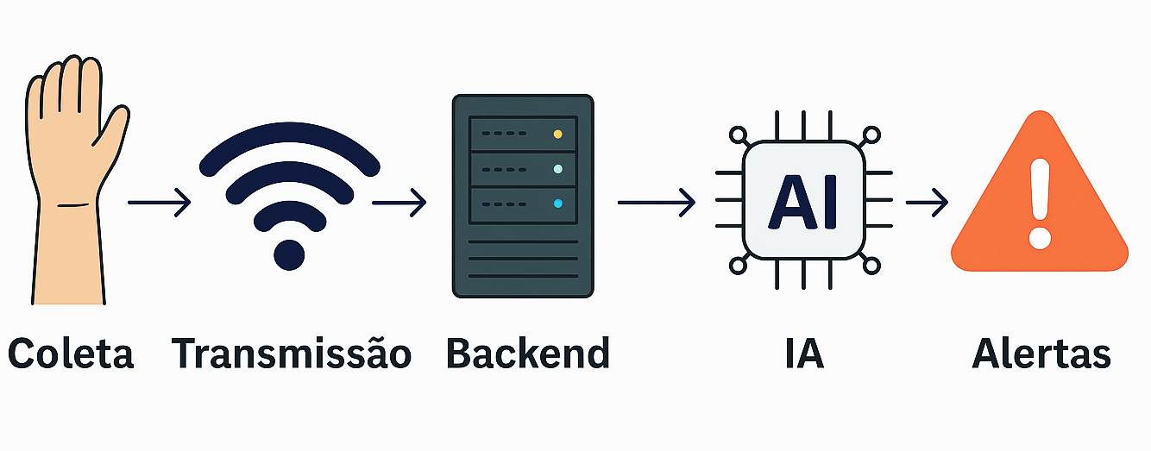
Plataformas de Telemonitoramento Baseadas em Inteligência Artificial para Gestão de Doenças Crônicas em Comunidades Remotas
João Silva¹, Maria Silva², Pedro Silva³
¹Dept. de Eng. Biomédica, Universidade X
²Centro de Telemedicina, Hospital Y
³Lab. de IA e Saúde, Instituto Z
1. INTRODUÇÃO
Tabela 2: Resumo numérico
Métrica | Valor obtido
Acurácia | 93 %
Sensibilidade | 91 %
Especificidade | 89 %
AUC ROC | 0,96
Figura 3: Detalhes da abordagem proposta (pré-processamento, CNN, LSTM, explainability).
Figura 1: Contexto & Motivação
4. LIÇÕES E GAPS
Objetivos do trabalho
Desenvolver plataforma de telemonitoramento para doenças crônicas em regiões remotas.
Validar modelo de IA para detecção precoce de eventos adversos.
Avaliar aceitação e impacto clínico em estudo-piloto.
Contribuições principais
Arquitetura integrada IoT-IA para sinais vitais em tempo real.
Algoritmo preditivo com sensibilidade ≥ 90 %.
Prova de conceito em área rural com redução de 30 % em internações.
Tabela 1: Validação Estatística
Lições aprendidas:
Wearables de baixo custo podem gerar dados confiáveis em campo.
Modelos híbridos (CNN+LSTM) equilibram performance e explicabilidade.
Engajamento de agentes comunitários é crucial para adesão.
Gaps / Oportunidades:
Otimizar consumo de bateria dos dispositivos IoT.
Expandir estudo para condições pediátricas e respiratórias.
Avaliar integração com prontuário eletrônico do SUS.
Critério | Descrição | Valor-alvo
Acurácia | Acertos / total exames | ≥ 92 %
Sensibilidade | TP / (TP+FN) | ≥ 90 %
Especificidade | TN / (TN+FP) | ≥ 88 %
AUC ROC | Área sob curva ROC | ≥ 0,95
TEMPLATE
3. RESULTADOS
5. AGRADECIMENTOS
Agradecemos à nossa instituição de ensino e aos grupos de pesquisa envolvidos por todo o suporte técnico e acadêmico durante o desenvolvimento deste trabalho.
Nosso reconhecimento especial às agências de fomento CAPES, CNPq e FUNCAP pelo apoio financeiro, fundamental para a realização deste projeto.
Também agradecemos a todos os profissionais e voluntários que contribuíram com dados, avaliações e validações ao longo do estudo.
2. METODOLOGIA
Figura 4: Performance do Modelo (Acurácia, Sensibilidade, Especificidade).
Figura 2: Fluxograma geral da plataforma.
REFERÊNCIAS
1. GUIMARÃES, M. T. et al. Detecção de Huntington por processamento de sinais de áudio com redução de dimensionalidade. In: International Joint Conference on Neural Networks (IJCNN), 2020.
2. NUNES, V. X. et al. Análise adaptativa de região com Mask R-CNN: Uma comparação com métodos clássicos. In: International Joint Conference on Neural Networks (IJCNN), 2020.
3. SARMENTO, R. M. et al. Processamento e análise automática de neuroimagens em AVC: Uma revisão sistemática. IEEE Reviews in Biomedical Engineering, 2019.
4. WORLD HEALTH ORGANIZATION et al. Estimativas globais de saúde: mortes por causa, idade, sexo e país, 2000-2012. Genebra: OMS, 2014.
5. XU, X. et al. Detecção e estudo comparativo de trincas com base em Faster R-CNN e Mask R-CNN. Sensors, 2022.

